Slide 1

ПРЕЗЕНТАЦИЯ
к уроку в 6 классе по теме
«Мир музыкальных образов. Образы романсов С.В. Рахманинова»
Программа под редакцией
Г.П. Сергеевой, Е.Д. Критской
Авторы-составители:
Сунцова Яна Валериевна, учитель музыки
МОУ «Гимназия № 75» г. Омска;
Свичинская Елена Владимировна, учитель музыки
МОУ «СОШ № 45» г. Омска».

Slide 2
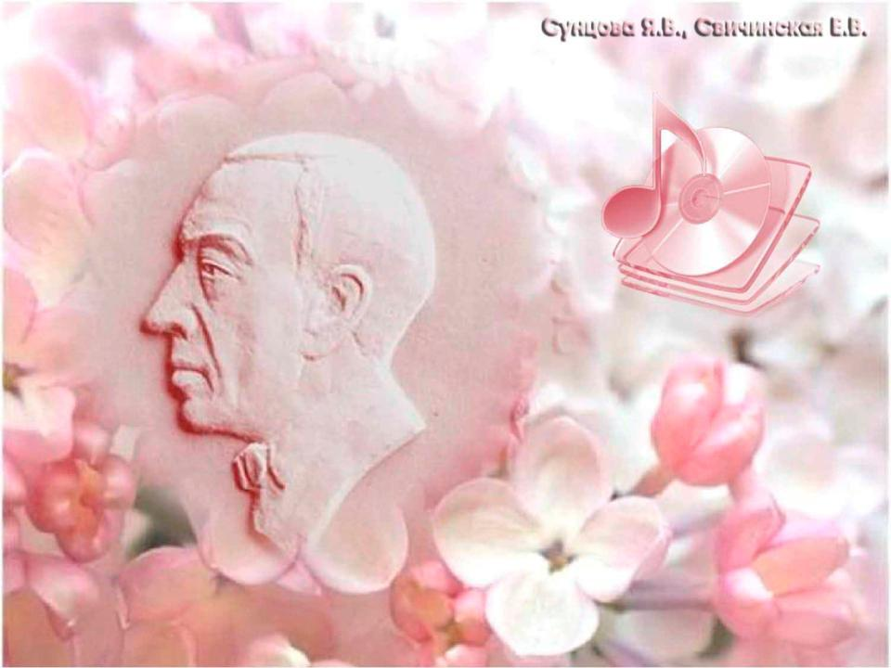
Мир
музыкальных образов

Slide 3
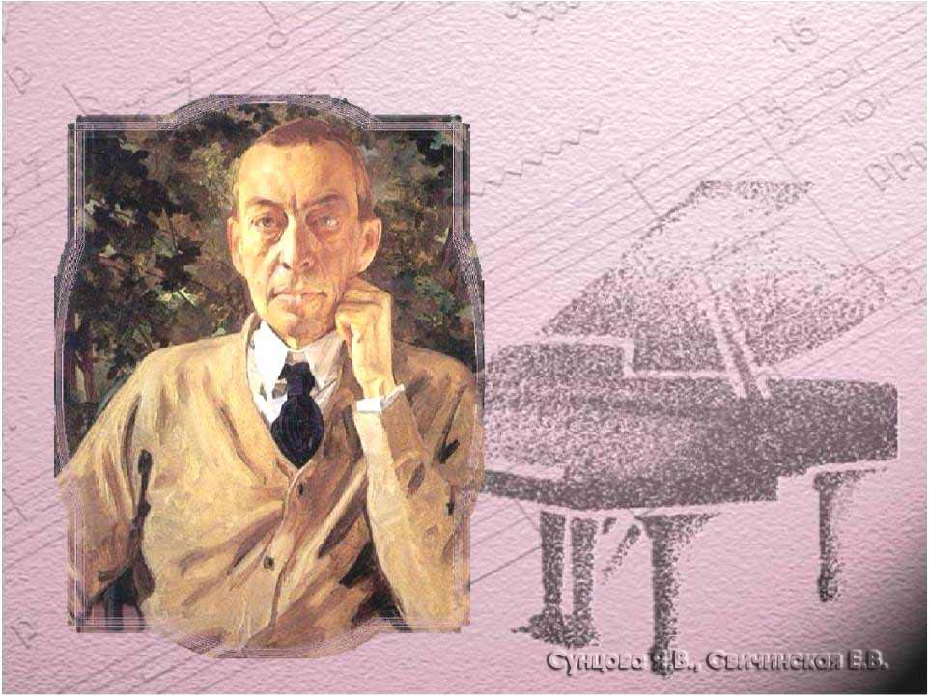

Рахманинов Сергей Васильевич
(1873 – 1943)
К. Сомов
«Рахманинов»

Slide 4
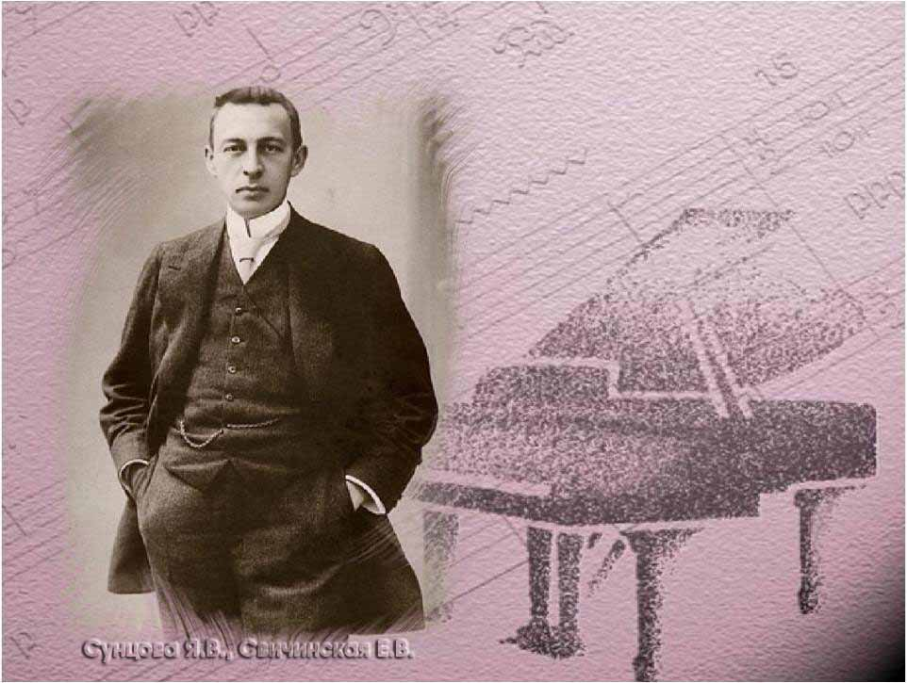
«Не хочу ради того, что я считаю только модой, изменять постоянно звучащему во мне тону, сквозь который я слышу окружающий меня мир…»

Slide 5
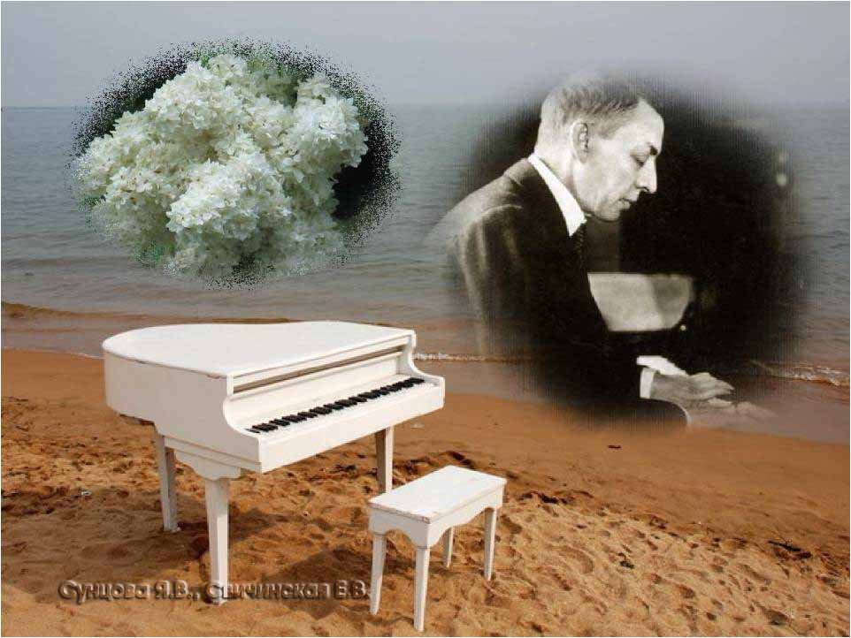
Сергей Рахманинов как пианист объездил весь мир. И где бы он ни выступал, ему дарили букет белой сирени.

Slide 6
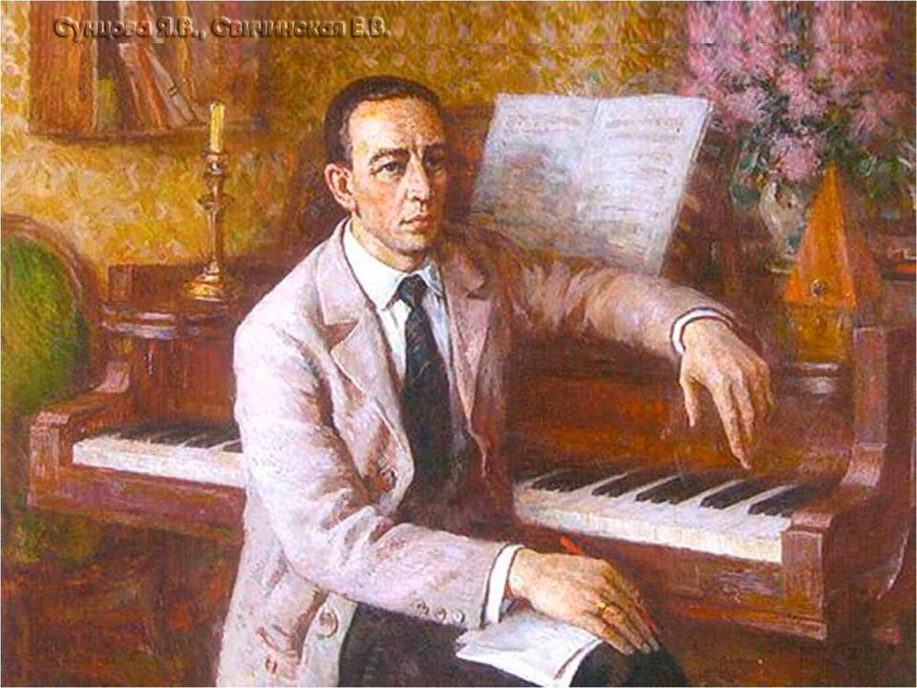
Е. Соловьев
«Ивановка. Вдохновение»

Slide 7
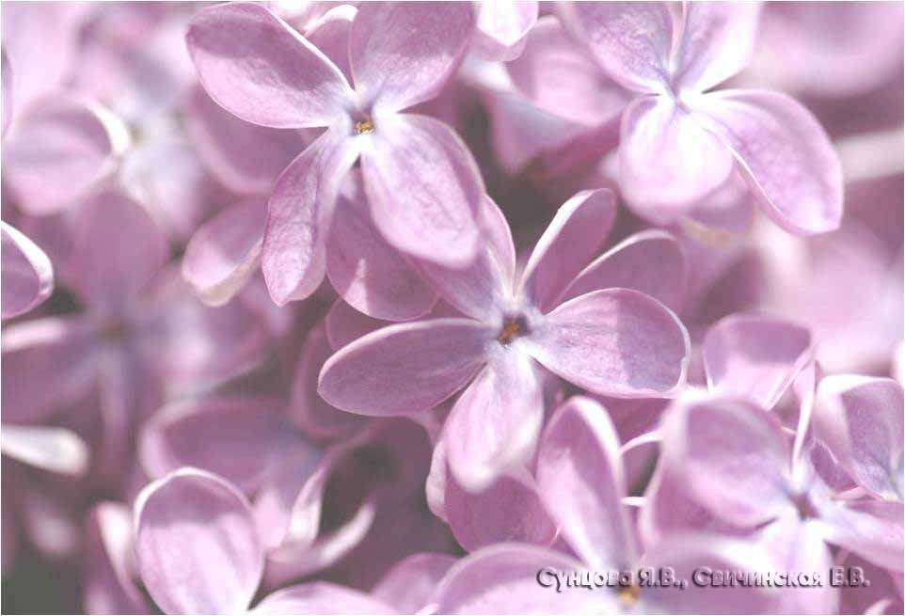


Романс «Сирень»
По утру, на заре,
По росистой траве,
Я пойду свежим утром дышать;
И в душистую тень,
Где теснится сирень,
Я пойду своё счастье искать…
В жизни счастье одно
Мне найти суждено,
И то счастье в сирени живёт;
На зелёных ветвях,
На душистых кистях
Моё бедное счастье цветёт.
Задание:
Прослушайте романс и скажите, какие чувства, ощущения вложил композитор в музыку?
Notes:
Для воспроизведения музыки воспользуйтесь значком «нотки»
Для перехода на гиперссылку воспользуйтесь значком со стрелкой

Slide 8
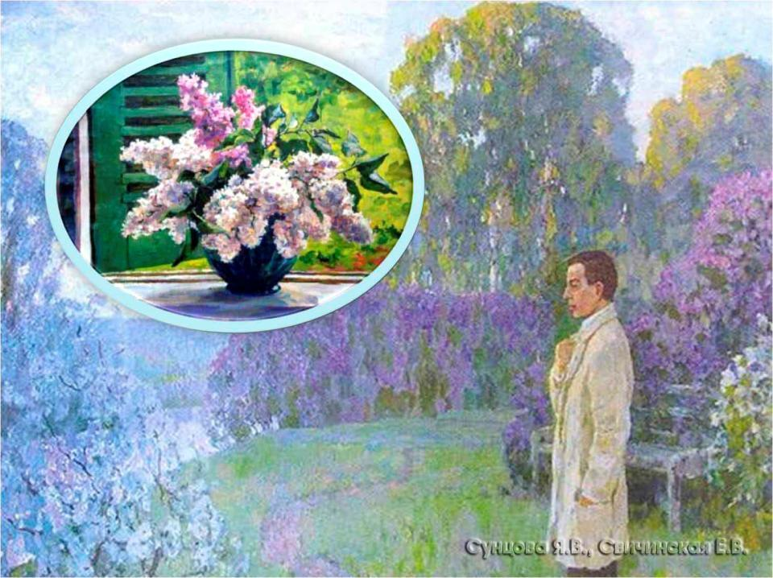
Е. Рябинский
«По утру, на заре»
П. Кончаловский
«Сирень на фоне ставни»
Notes:
Для воспроизведения музыки воспользуйтесь значком «нотки»

Slide 9
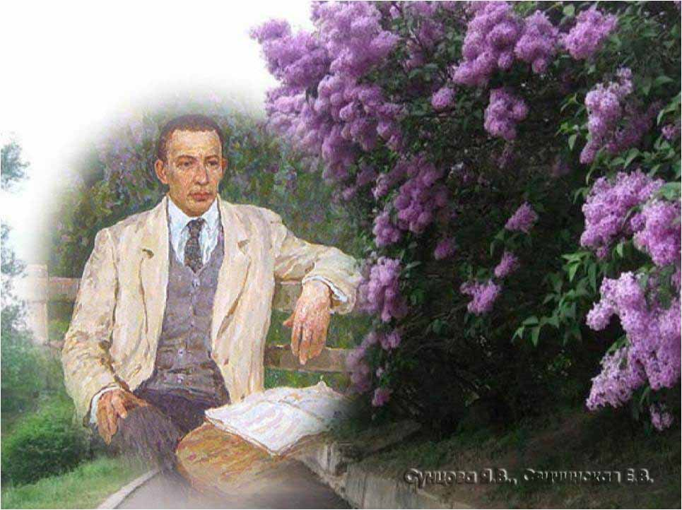
Е. Рябинский
«С. Рахманинов в Ивановке»

Slide 10
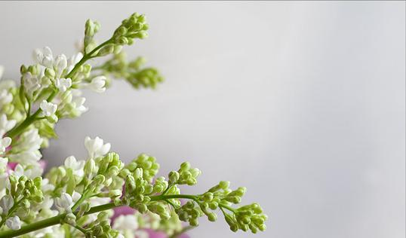
Задание
В чем отличие двух исполнений романса «Сирень»? Какой образ создает каждый из исполнителей?
Найдите созвучия между музыкальными и зрительными образами.

Slide 11
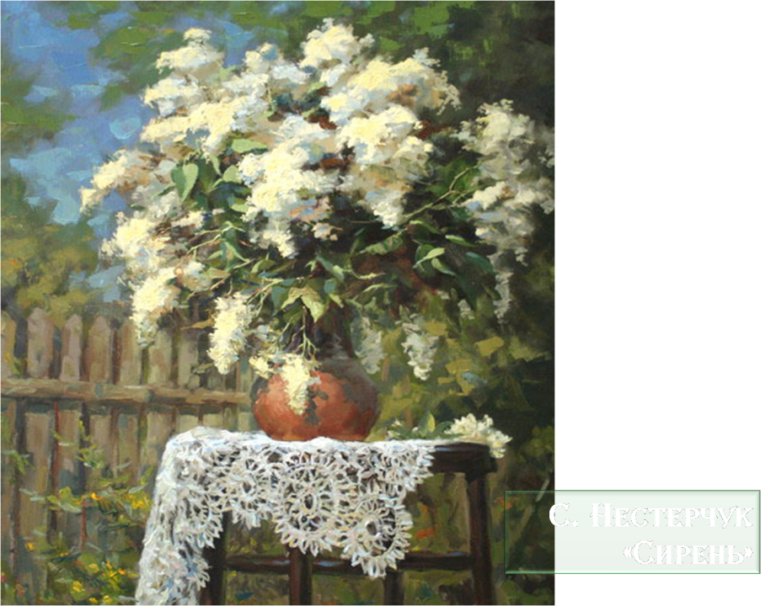


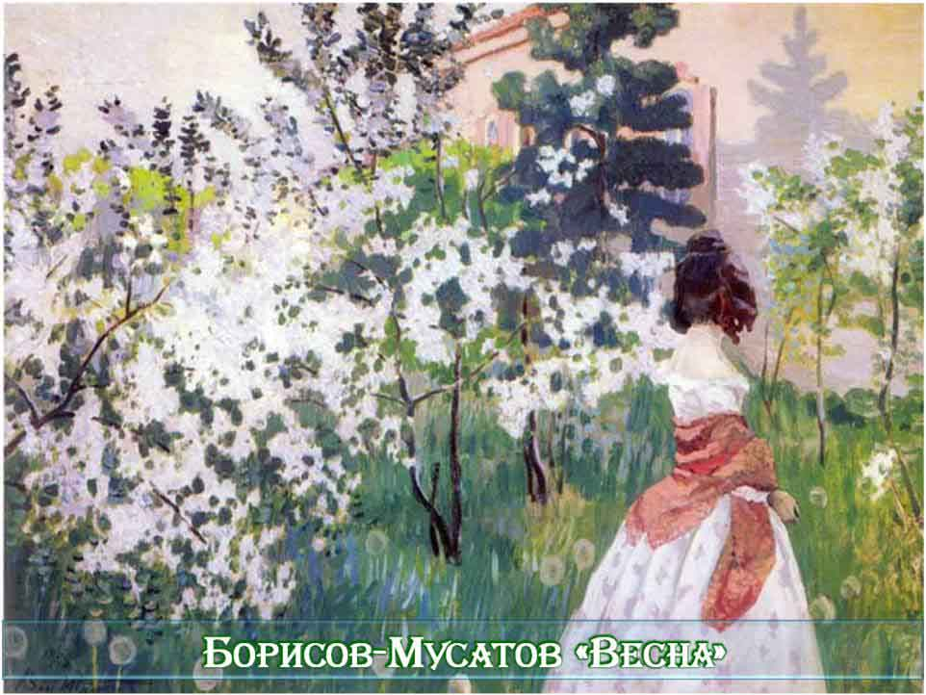


Notes:
Оба произведения Рахманинова звучат без перерыва на одном слайде в сопровождении репродукций картин

Slide 12
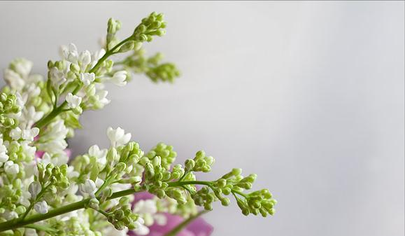
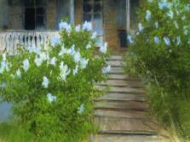
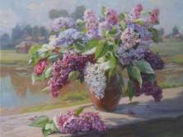
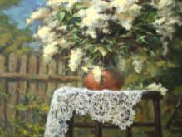
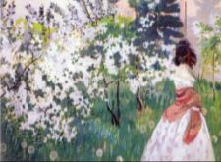

Романс «Сирень»
Вокальное исполнение
Транскрипция С. Рахманинова
Notes:
Для перехода на гиперссылки следует нажать на уменьшенные репродукции картин

Slide 13

Выводы:
Личность выражает внутреннее состояние в музыке.
Различные исполнители создают свой образ.
Зрительные образы усиливают восприятие, делают музыкальный образ более разнообразным, насыщенным.
Notes:
Для выхода из презентации нажмите на значок со стрелкой

Slide 14
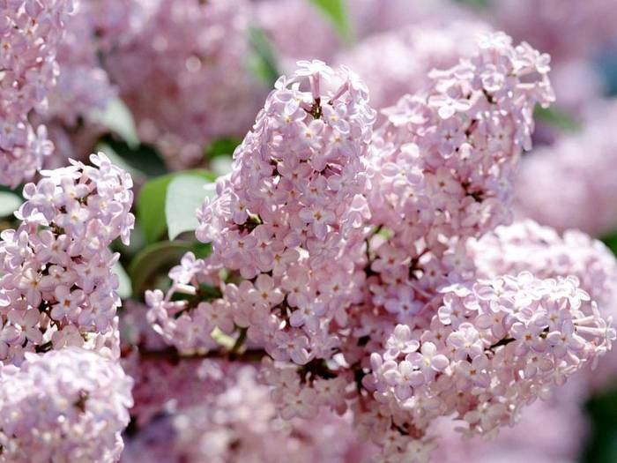
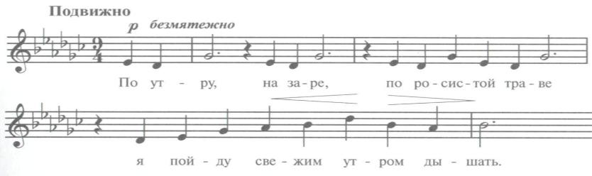


Романс «Сирень»
Notes:
Для возвращения на предыдущий слайд нажмите на значок со стрелкой.
Для воспроизведения музыки нажмите на значок «нотки».

Slide 15
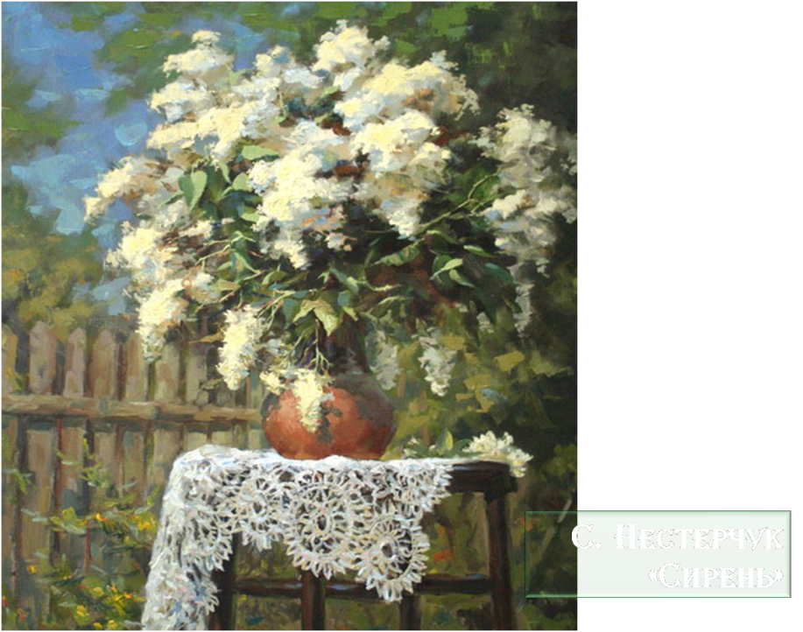
Notes:
Для возвращения на предыдущий слайд нажмите на репродукцию картины

Slide 16
Notes:
Для возвращения на предыдущий слайд нажмите на репродукцию картины

Slide 17
Notes:
Для возвращения на предыдущий слайд нажмите на репродукцию картины

Slide 18
Notes:
Для возвращения на предыдущий слайд нажмите на репродукцию картины

Slide 19
Notes:
Для возвращения на предыдущий слайд нажмите на репродукцию картины

